Slide 1
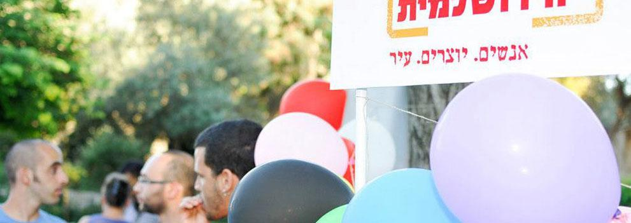

Yarushalmit movement
גיא ביטון אלומה קץ סתיו ברזני

Slide 2
מהי התנועה הירושלמית?
התנועה הירושלמית מבקשת לכונן בירושלים עיר שהיא קהילה של קהילות.
מתוך אמונה כי מציון צריכה ויכולה לצאת תורה של סובלנות, ערבות הדדית ומעורבות חברתית ותרבותית בתוך הקהילות המגוונות וביניהן.
התנועה הירושלמית שואפת לראות בירושלים עיר המצדיקה את מעמדה כבירה של מדינת ישראל והעם היהודי ומקום מרכזי לשלושת הדתות; עיר אשר מבטיחה לכלל תושביה איכות חיים ושגשוג כלכלי, חברתי ותרבותי.

Slide 3
הגדרת הצורך
אתר נוח לתפעול על ידי צוות העמותה.
אפשרות לעדכון והוספת תוכן על ידי צוות העמותה.
אתר מותאם לצורכי הארגון.
התמצאות קלה ונוחה למשתמשים הצופים באתר.
רישום מתנדבים ופעילים.
אפשרות לתרום דרך האתר.
אתר מוביל במדיה הדיגיטלית.

Slide 4
הפתרון- Yerushalmit Movement
בניית מערכת שבעזרתה צוות העמותה יתפעל את האתר ללא צורך בעזרת המתכנת.
האתר יפעל בצורה של שרת לקוח.
לקוח- אזרחים, מתנדבים, תורמים, צוות הארגון.
השרת- ישמור מידע אודות המתנדבים והתורמים, ישמור את המידע שהוזן על ידי צוות הארגון.
אתר המאפשר גלישה נוחה, תפעול ומעבר בין דפי הפורטל בצורה קלה ופשוטה.

